Slide 1
Жизнь —
это движение
Леонтьев Александр Сергеевич (Руководитель школьного музея, Шипуновская СОШ им. А.В. Луначарского)

Slide 2
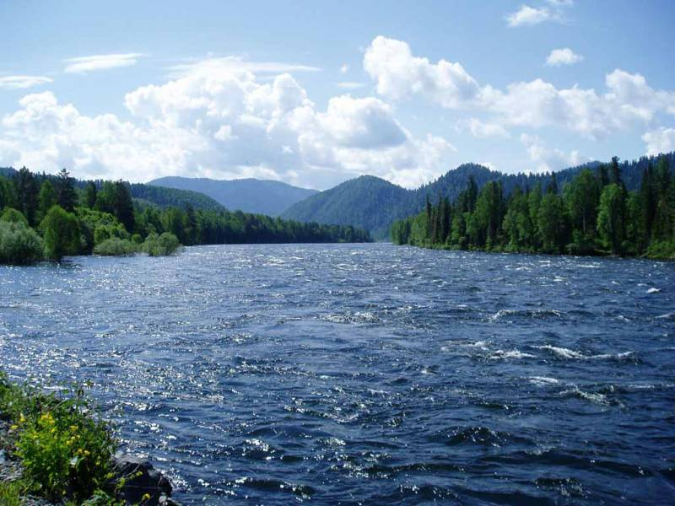
Бурлит текущая вода,
В ней нет застоя никогда,
В ней сила, чистота, прохлада —
Все, что для жизни этой надо.

Slide 3
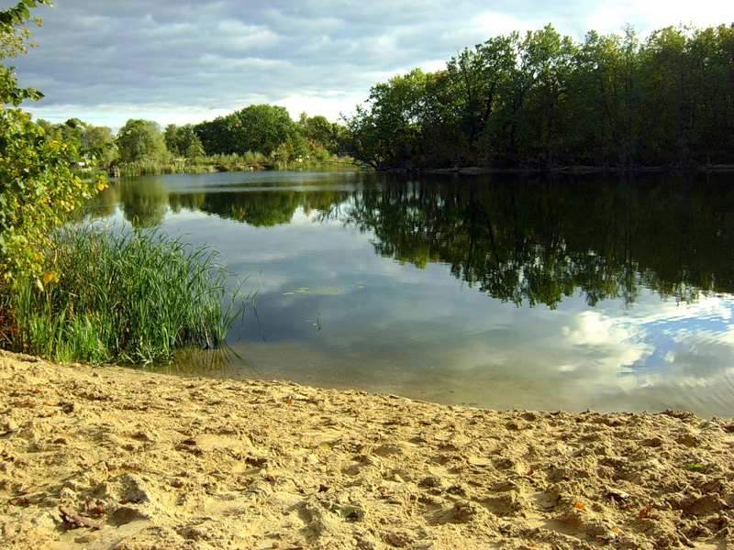
А если вдруг решит она,
Что быть спокойною должна,
И прекратит свое теченье,
Исчезнет к жизни в ней стремленье.

Slide 4
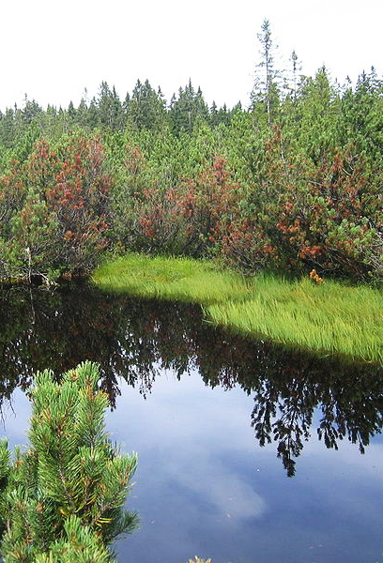
Если стоять
на месте

Slide 5
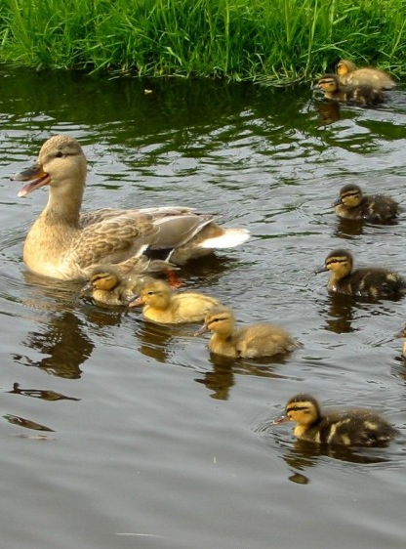
— Дети, завтра вы должны сделать по пять тренировочных полетов, — объявила дикая утка своим утятам.
— Кря-кря, — согласно кивнули все утята головками, только самый толстый отказался:

Slide 6
— Я не полечу, я уже научился летать.
— Сын, скоро мы полетим в теплые края. Твои крылья должны стать сильными
и крепкими, чтобы выдержать перелет, —
объяснила мама утка.

Slide 7
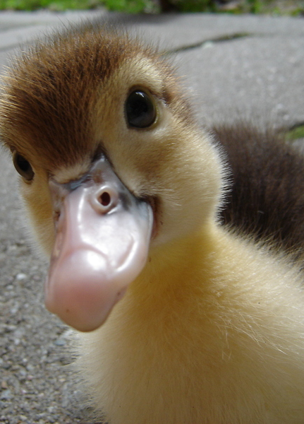
— Значит, я должен беречь крылья, чтобы они не устали от тренировочных полетов
и не ослабели, — заявил утенок.

Slide 8
— Сила не уменьшается от движения. Посмотри, наша река постоянно течет, но от течения вода не убывает. Движение — это жизнь, — строго сказал папа.
— Отдыхать тоже полезно, — упрямо возразил утенок.

Slide 9
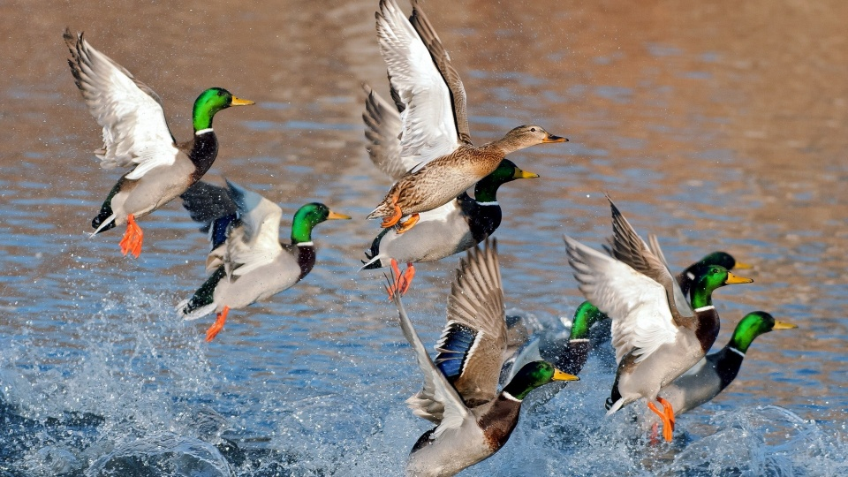
На следующий день утята во главе с папой отправились в тренировочный полет, а мама
велела ленивому утенку лететь за ней.

Slide 10
Вскоре они прилетели на берег болота.
Запыхавшийся утенок проговорил:
— Ух, устал. Я же говорил, мама, что мне вредно много летать.

Slide 11
— Хорошо, тогда живи здесь, — предложила мама.
— Где? В этом грязном стоячем болоте? — возмутился утенок.

Slide 12
— Когда-то это болото было чистым озером. В него втекала речка, а вытекало из него множество звонких и чистых ручьев. Но однажды озеро подумало: «Почему вода постоянно втекает в меня, а потом вытекает? Лучше поберегу свою воду и не дам ей течь».

Slide 13
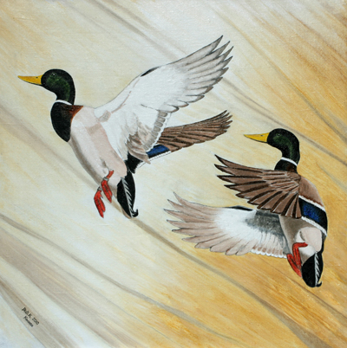
Тот, кто стоит на месте — загнивает, и озеро постепенно превратилось в гнилое болото.
Утенок со страхом посмотрел на болото, замахал крылышками и полетел догонять свою стаю.

Slide 14
Вопросы и задания:
• Почему утенок из притчи изменил свое мнение?
• Случалось ли с вами когда-нибудь, что вы никак не
могли заставить себя делать какое-либо важное дело,
но потом все-таки собирались с духом и делали его?
• С чем или с кем вы бы сравнили человека, который
ничего не хочет делать и никуда не стремится?

